Slide 1
Grenzen der Eigentumsfrage
Eine Einführung durch
Alexander Recht, a.recht@gmx.de

Slide 2
Einführung: Soziales und Ökologisches im Konflikt
Stellen wir uns eine Debatte in der Linken vor, die sich um die Probleme der Vereinbarkeit von sozialer und ökologischer Frage bei Bestandswohnungen dreht.
Maßnahmen zur Zurückdrängung des Klimawandels führen zu reinen Modernisierungskosten, die bei frei finanzierten Wohnungen mietrechtlich erlaubt (§§ 559, 555b BGB)
  im Falle nachhaltig eingesparter Endenergie zu 8% p.a. auf die Jahresmiete umgelegt werden und die monatliche Miete bis zu 3 Euro je Quadratmeter Wohnfläche erhöhen dürfen;
  immer, egal ob nachhaltig eingesparte Endenergie oder nur eingesparte Primärenergie, im Rahmen der ortsüblichen Vergleichsmiete und der Kappungsgrenze durch höhere Eigenkapitalkosten, höhere Fremdkapitalkosten, höhere Abschreibungen und ein erhöhtes Mietausfallwagnis die Miete erhöhen.

Slide 3
Einführung: Soziales und Ökologisches im Konflikt
Der Widerspruch:
  Die Einsparung von End- und Primärenergie sowie Wasser ist ökologisch gut.
  Mieterhöhungen sind aber sozialpolitisch problematisch.
Was tun? Viele Linke, auch ich, schlagen nun vor, den Konflikt zwischen sozialer und ökologischer Frage bei bislang freifinanzierten Wohnungen durch Einsetzung der öffentlichen Hand als Eigentümer von Wohnungen aufzulösen, so dass
  die klimapolitisch sinnvollen Modernisierungen durchgeführt werden und
  zugleich die Mieterhöhungen vermieden werden.
Doch lässt sich dadurch bzw. dadurch alleine bzw. am besten dadurch der Konflikt auflösen?

Slide 4
Der Staat als Eigentümer: die ganze Lösung?
Das öffentliche Eigentum wird also von links als wichtiges Instrument zur Aufhebung des stummen Zwangs der ökonomischen Verhältnisse angesehen.
Denn ist es nicht wahr? „(D)er stumme Zwang der ökonomischen Verhältnisse besiegelt die Herrschaft des Kapitalisten über den Arbeiter“ (Marx, Karl: K I, in: MEW 23, S. 765) und analog auch die Herrschaft der Vermieter über die Mieter usw., oder etwa nicht?
Ist nicht das private Eigentum an Produktionsmitteln (PM) der archimedische Punkt der ökonomischen Verhältnisse?
Und hat nicht Marx die Aufhebung des Privateigentums als zentral angesehen – sowohl als politische Forderung wie auch als historische Tendenz?

Slide 5
Der Staat als Eigentümer: die ganze Lösung?
„Die aus der kapitalistischen Produktionsweise hervorgehende kapitalistische Aneignungsweise, daher das kapitalistische Privateigentum, ist die erste Negation des individuellen, auf eigne Arbeit gegründeten Privateigentums. Aber die kapitalistische Produktion erzeugt mit der Notwendigkeit eines Naturprozesses ihre eigne Negation. Es ist Negation der Negation. Diese stellt nicht das Privateigentum wieder her, wohl aber das individuelle Eigentum auf Grundlage der Errungenschaft der kapitalistischen Ära: der Kooperation und des Gemeinbesitzes der Erde und der durch die Arbeit selbst produzierten Produktionsmittel.“ (Marx, Karl: K I, in: MEW 23, S. 791)
Ist Sozialismus also nicht vor allem eine neue Ära des „Gemeinbesitzes der Erde und der durch die Arbeit selbst produzierten Produktionsmittel“?

Slide 6
Ein DKP-Zitat als krasses Bsp. einer Traditionsauffassung
„Der Sozialismus bedeutet eine neue und zugleich höhere Stufe der Demokratie. All dieses kann jedoch nur geschaffen und erhalten werden, wenn den Kapitalisten die entscheidenden Produktionsmittel genommen werden und damit die Möglichkeit beseitigt wird, die Gesellschaft der Profitlogik zu unterwerfen.“ (DKP-Parteiprogramm von 2006)
Das Privateigentum an Produktionsmitteln sei die Hauptursache dafür, dass die Gesellschaft der Profitlogik unterworfen sei.
Es müsse daher vor allem das Privateigentum an Produktionsmitteln zurückgedrängt werden, um die Profitlogik aufzuheben.

Slide 7
Eine sozialistische Gegenthese zur Traditionsauffassung
Zum einen ist das Privateigentum an Produktionsmitteln keine Hauptursache dafür, dass die Gesellschaft der Profitlogik unterworfen ist, sondern nur eine Ursache.
Es muss daher nicht vor allem und nicht nur das Privateigentum an PM zurückgedrängt werden, um die Profitlogik aufzuheben. Die Regulation des Gesamtsystems ist wichtiger.
Die aktuellen ökonomischen Verhältnisse gehen deutlich über privates Eigentum an PM hinaus und umfassen Profitlogik und Gesamtreproduktion des Kapitals. Eine andere Gesellschaft braucht daher eine andere Logik, Regulation und Reproduktion.
„das individuelle Eigentum auf Grundlage (…) der durch die Arbeit selbst produzierten Produktionsmittel“ ist daher auch mehr als öffentliches Eigentum an PM.

Slide 8
Begriffsklärung:
Was sagt das BGB?
§ 903 BGB: Befugnisse des Eigentümers
Der Eigentümer einer Sache kann, soweit nicht das Gesetz oder Rechte Dritter entgegenstehen, mit der Sache nach Belieben verfahren und andere von jeder Einwirkung ausschließen. Der Eigentümer eines Tieres hat bei der Ausübung seiner Befugnisse die besonderen Vorschriften zum Schutz der Tiere zu beachten.
§ 854 BGB: Erwerb des Besitzes
(1) Der Besitz einer Sache wird durch die Erlangung der tatsächlichen Gewalt über die Sache erworben.
(2) Die Einigung des bisherigen Besitzers und des Erwerbers genügt zum Erwerb, wenn der Erwerber in der Lage ist, die Gewalt über die Sache auszuüben.
Rechtliche Herrschaft
Tatsächliche Herrschaft

Slide 9
Begriffsklärung:
Was sagt das BGB?
Es geht also bei der Eigentumsfrage nicht nur um Besitz, also tatsächliche Herrschaft bzw. tatsächliche Gewalt. Denn der Mieter oder der DVD-Ausleiher ist der Besitzer der Sache.
Vielmehr geht es bei der Eigentumsfrage um die rechtliche Herrschaft, die zwar tatsächliche Herrschaft einschließen kann, aber darüber hinaus geht. Der Eigentümer einer Sache:
  kann mit der Sache oder dem Recht nach Belieben verfahren,
  kann andere von jeder Einwirkung ausschließen,
  hat einen Herausgabeanspruch gegen den unrechtmäßigen Besitzer,
  hat einen Anspruch auf Unterlassung bestimmter rechtswidriger Handlungen eines Störers,
  kann sein Eigentum veräußern und als Kreditsicherheit verwenden, d.h. beleihen.

Slide 10
Begriffsklärung:
Was sagt das BGB?
Eigentum ist also etwas anderes und mehr als Besitz – eine Differenz, die Marx und Marxisten nicht immer sauber beachtet haben.
Auch wenn Eigentum umfassende Nutzung und Verfügung (Übertragung, Belastung, Aufhebung und inhaltliche Änderung eines Rechts) impliziert, gilt es zweierlei zu beachten:
  Gesetze oder Rechte Dritter können dem Eigentum entgegenstehen, etwa das GG: „Inhalt und Schranken“ des Eigentums „werden durch die Gesetze bestimmt.“ Und: „Eigentum verpflichtet. Sein Gebrauch soll zugleich dem Wohle der Allgemeinheit dienen.“ Bzw.: „Produktionsmittel können zum Zwecke der Vergesellschaftung durch ein Gesetz (…) in Gemeineigentum überführt werden.“
  Dass die Rechte Dritter von Bedeutung sind, zeigt die Bedeutung der Gesamtreproduktion: Es geht um alle Lieferanten, alle Kunden, alle Bürger, alle Banken, um den Staat, um Allokation + Distribution.

Slide 11
Begriffsklärung:
Was ist Eigentum an PM?
Aktiva | Bilanz |  | Passiva
AV |  | EK
Grundstücke | 1.800 | Gez. Kapital | 4.000
TAM | 1.200 | Kapitalrücklagen | 1.000
BGA | 2.000 | Gewinnrücklagen/-vortrag | 1.500
Anteile | 100 | Jahresüberschuss | 500
UV |  | FK
Vorräte | 1.300 | Darlehen | 900
Ford. aLL usw. | 1.000 | Verbindl. aLL usw. | 1.100
Liquide Mittel | 1.600
 | 9.000 |  | 9.000

Slide 12
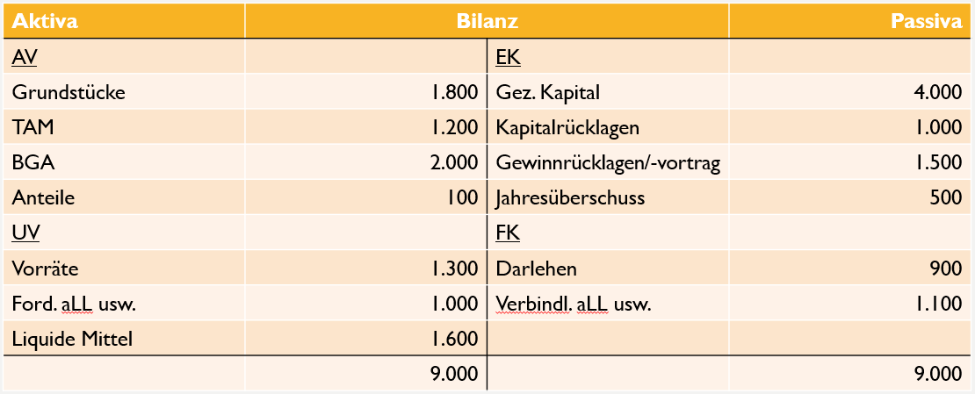
Begriffsklärung:
Was ist Eigentum an PM?
Welchen Wert hat das Vermögen, das dem Unternehmen gehört?
Das Unternehmensvermögen ist 9.000 GE.
Welchen Wert hat der Teil des Unternehmens-vermögens, der den Eigentümern gehört?
Das Eigenkapital ist 7.000 GE =
9.000 GE – 2.000 GE.

Slide 13
Bilanz des GAG-Konzerns 21/22
Für Bilanz und GuV des GAG-Konzerns siehe hier!

Slide 14
Bilanz der KVB AG 21/22
Für Bilanz und GuV der KVB AG siehe hier!

Slide 15
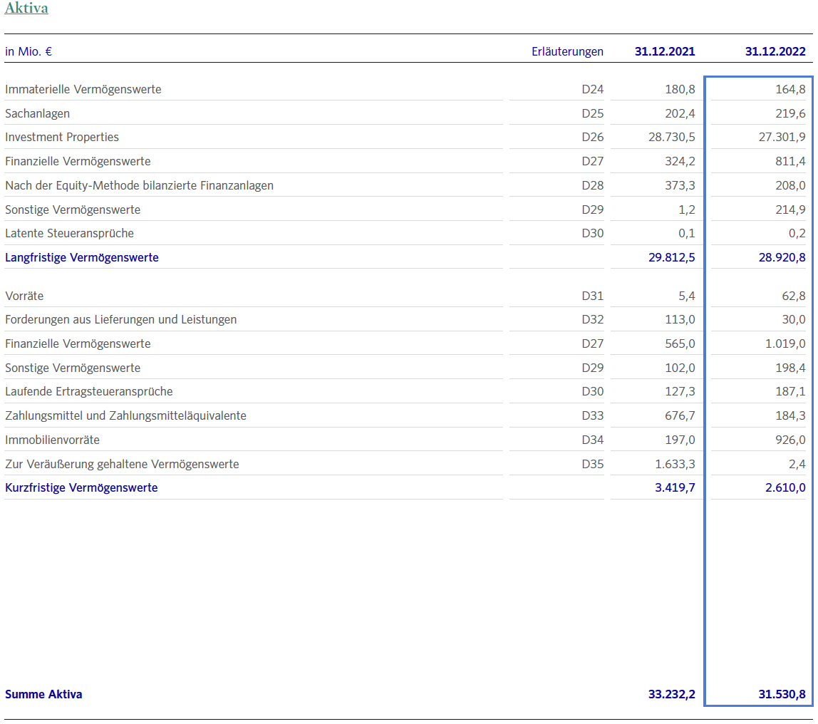
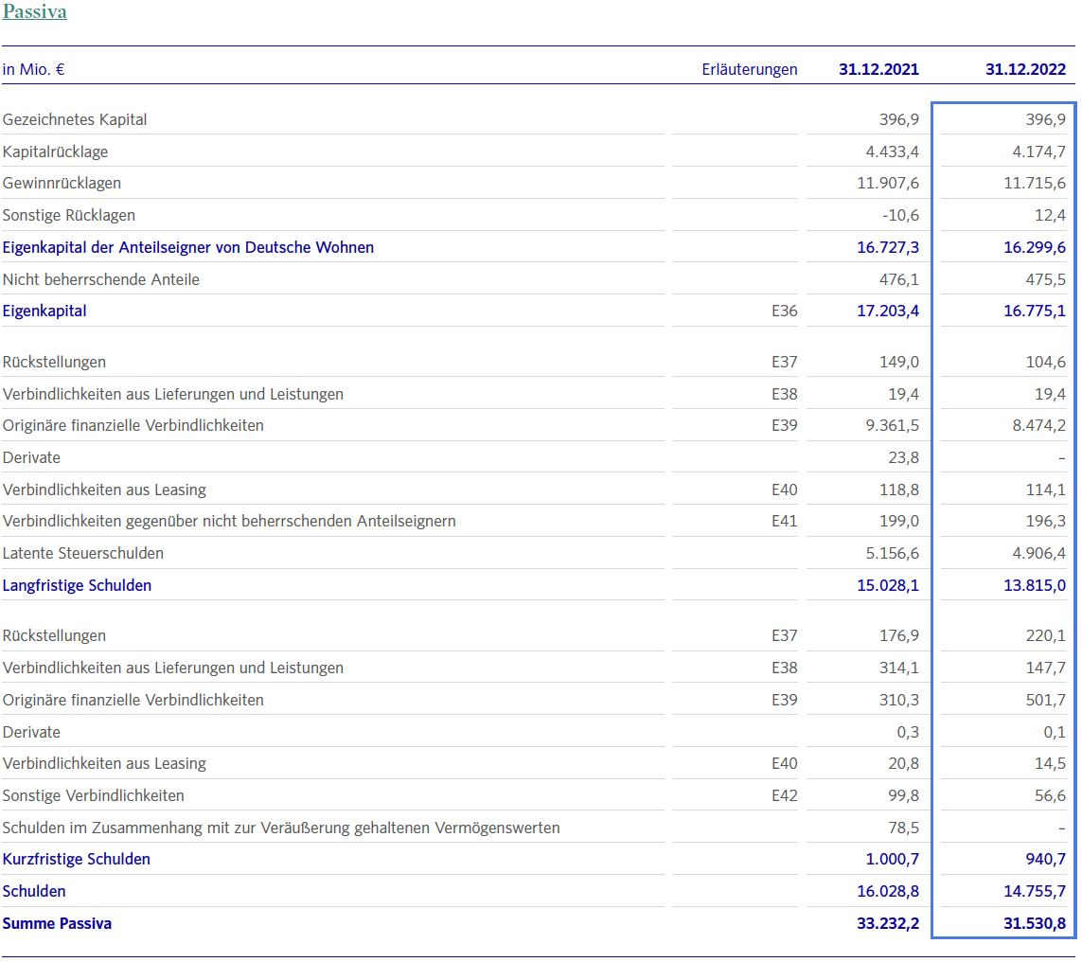
Bilanz der DW SE 21/22
Für Bilanz und GuV der DW SE siehe hier!

Slide 16
Betriebliche Grundfunktionen
aus: Böing, Norbert: unterrichtsdatenbank.de

Slide 17
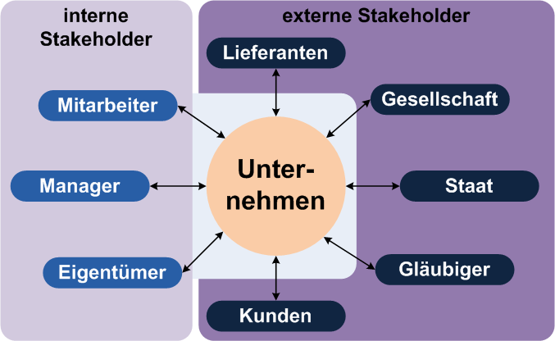
Stakeholder im Unternehmen
aus: Wikipedia

Slide 18
Welches Gewicht im Unternehmen haben Interne KLassenrelationen?
?

Slide 19
Welches Gewicht im Unternehmen haben Interne KLassenrelationen?

Slide 20
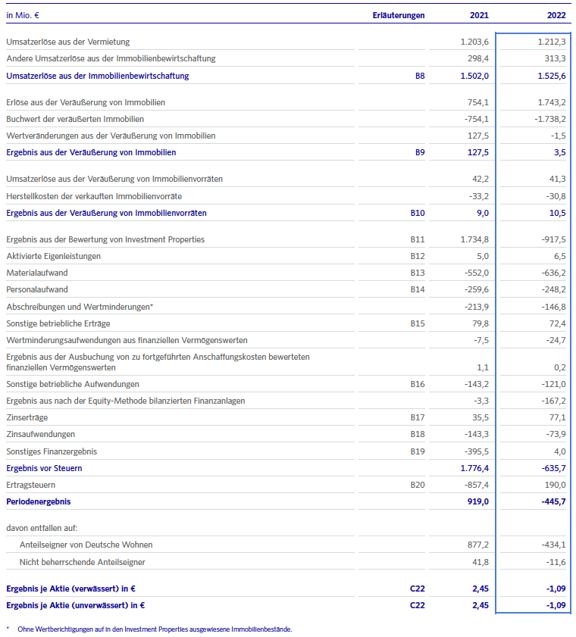
Die GuV:
Das Beispiel der DW SE 21

Slide 21
Anteile an der N-Wertschöpfung:
Das Beispiel der DW SE 21
50%ige Anrechnung des Ergebnisses aus der Bewertung von Investment Properties

Slide 22
Anteile an der B-Wertschöpfung:
Das Beispiel der DW SE 21
50%ige Anrechnung des Ergebnisses aus der Bewertung von Investment Properties

Slide 23
Aus den Umsätzen sind durch die Kunden viele zu bezahlen

Slide 24
Anteile am Produktionswert:
Das Beispiel der DW SE 21
50%ige Anrechnung des Ergebnisses aus der Bewertung von Investment Properties

Slide 25
Die GuV:
Das Beispiel des GAG-Konzerns 22

Slide 26
Anteile an der N-Wertschöpfung:
Das Beispiel des GAG-Konzerns 22

Slide 27
Anteile an der B-Wertschöpfung:
Das Beispiel des GAG-Konzerns 22

Slide 28
Anteile am Produktionswert:
Das Beispiel des GAG-Konzerns 22

Slide 29
Gewinnerzielung vs Kostendeckung
Das Beispiel des GAG-Konzerns 22
Der Nettogewinn macht nur einen kleinen Anteil am gesamten Produktionswert aus.
Folglich ist der Anteil des Gewinns innerhalb der Preise auch klein.
Würde statt Gewinnerzielung nur Kostendeckung angestrebt, würden die Preise nicht kolossal sinken, sondern nur ein wenig.
Allerdings ist es auch möglich, bewusst Verluste einzugehen, siehe KVB.

Slide 30
Die GuV
Das Beispiel der KVB 21

Slide 31
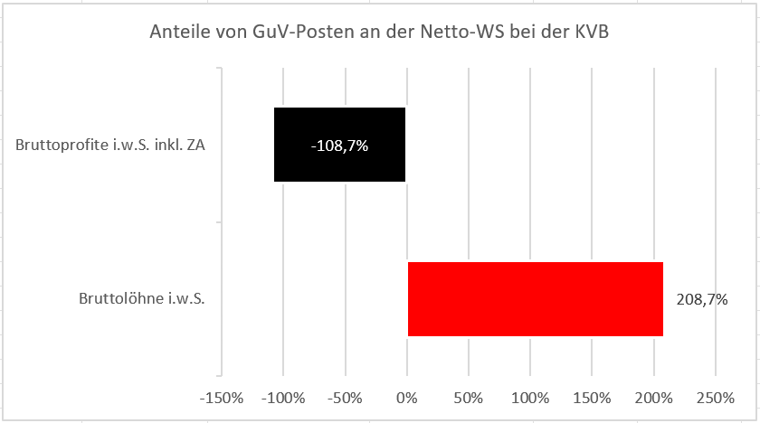
Anteile an der N-Wertschöpfung:
Das Beispiel der KVB AG 21

Slide 32
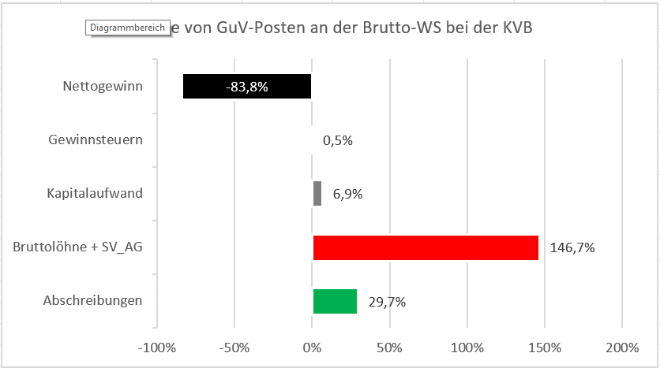
Anteile an der B-Wertschöpfung:
Das Beispiel der KVB AG 21

Slide 33
Anteile am Produktionswert:
Das Beispiel der KVB AG 21

Slide 34
Kostendeckung vs Defizite
Das Beispiel der KVB 21
Der Nettogewinn macht nur einen negativen Anteil am gesamten Produktionswert aus.
Folglich ist der Anteil des Gewinns innerhalb der Preise auch negativ, so dass die Preise de facto sinken.
Würde statt Gewinnerzielung sogar explizit Verlusterzielung angestrebt, würden die Preise deutlich sinken.
Allerdings erforderte dies dauerhafte Zuschüsse des (kommunalen) Eigentümers:
  Bei der KVB sind es keine Zuschüsse durch Einlage, sondern Zuschüsse aus dem Querverbund. Die Rheinenergie-Kunden finanzieren praktisch die vergleichsweise günstigen KVB-Preise.
  Ohne Querverbund braucht man Einlagen des kommunalen Eigentümers und/oder staatl. Zuschüsse.

Slide 35
Welches Gewicht im Unternehmen haben Interne KLassenrelationen?
Da nicht-private Unternehmen in einem Geflecht verschiedenster Stakeholder eingebunden sind, sind die internen Klassenrelationen nur ein Teil der Wirklichkeit.
Die Freiheitsgrade klassenkämpferischer Fragen innerhalb eines Unternehmens sind begrenzt:
  Es gibt Wettbewerb zu anderen privaten und kommunalen Unternehmen derselben Art.
  Es gibt Beziehungen zu Lieferanten mit eigenen Ansprüchen.
  Es gibt Beziehungen zu Kunden mit eigenen Ansprüchen.
  Es gibt Beziehungen zu anderen Kapitalgebern (vor allem FK) mit eigenen Ansprüchen.
  Es gibt die makroökonomische Gesamtkonstellation.
Es gibt keine Herrschaft der Kapitalisten, sondern die Herrschaft von Profitlogik + Konkurrenz.

Slide 36
Welches Gewicht im Unternehmen haben Interne KLassenrelationen?
Das heißt aber auch: Es gibt keine Herrschaft der kommunalen oder staatlichen Eigentümer, sondern die Herrschaft von Profitlogik + Konkurrenz, in die auch kommunale oder staatliche Eigentümer eingebunden sind.
Jeder sozialistische Ansatz, der wirkungsvoll Ziele erreichen möchte, muss also die Profitlogik und die Konkurrenz einschränken und alle Stakeholderbeziehungen ins Visier nehmen.
Ganz entscheidend sind also öffentliche Regulationen in all diesen Bereichen.

Slide 37
Unternehmen und Gesamtökonomie
Wettbewerber
Andere Untern.
Andere Kunden

Slide 38
Kommunales Unternehmen und Gesamtökonomie
Die Makroökonomie als ungeplante ökonomische Gesellschaft umfasst:
  alle Unternehmen und alle Kunden;
  die Geldversorgung durch private und öffentliche Banken;
  die Gesamtheit von Nachfrage und Angebot mit Preisen, Zinssätzen, Volumina usw.
Wenn aber „(sich) (d)er Widerspruch zwischen gesellschaftlicher Produktion und kapitalistischer Aneignung (…) nun dar(stellt) als Gegensatz zwischen der Organisation der Produktion in der einzelnen Fabrik und der Anarchie der Produktion in der ganzen Gesellschaft“ (Engels, Friedrich: DEdSvdUzW, in: MEW 19, S.216), lohnt dann nicht der Ansatz einer komplett verstaatlichten Planökonomie?

Slide 39
Kommunales Unternehmen und Gesamtökonomie
Die Probleme einer solchen staatlichen Kommandowirtschaft sind aber bekannt:
  Ineffizienzen in der Ökonomie durch Mangel an Kreativwettbewerb, Produktivität und Innovation;
  Ineffizienzen in der Ökonomie durch Verzicht auf die Signale von Preis, Lohn-, Zinssatz, Profitrate;
  Ineffizienzen zwischen Unternehmen durch fehlende dezentrale Beziehungen untereinander;
  Ineffizienzen in jedem Unternehmen durch mangelnde materielle Interessiertheit;
  mangelhaftes Eingehen auf Kundenwünsche und mangelnde Stimulation von Kundenbedürfnissen.
Also gibt es zwei Alternativen jenseits der reinen profitorientierten Privatökonomie:
  Marktsyndikalismus mit dezentralen Non-Profit-Unternehmen (jedoch in Jugoslawien gescheitert!);
  öffentliche, womöglich sozialistische Regulation der Marktökonomie mit einigen öff. Unternehmen.

Slide 40
Kommunales Unternehmen und Gesamtökonomie
Hierauf muss der Staat (Bund, EU, Land, Kommune) planend einwirken. Es gibt zwei Probleme:
  Was das kommunale Unternehmen an makroökonomischem Setting bräuchte, kann ausdrücklich nicht vorausgesetzt werden. Der Staat könnte es bereitstellen, aber ist nicht garantiert. Fehlt die Voraussetzung, kann es zum Scheitern von Zwecken kommen, siehe ÖPV-Verkehrs“wende“.
  Es gibt Konkurrenzen zwischen und innerhalb der föderalen Ebenen.
Das makroökonomische Setting, das es bräuchte, aber noch nicht gibt, wäre finanziell:
  ausreichende staatliche Bereitschaft zu Geldversorgung, Verschuldung und Besteuerung;
  ausreichende Finanzierung der Kommunen und der kommunalen Unternehmen.

Slide 41
Kommunales Unternehmen und Gesamtökonomie
Das makroökonomische Setting, das es bräuchte, aber noch nicht gibt, wäre lenkend:
  Internationale und supranationale Kooperation und Koordination oder gar Vergemeinschaftung;
  ausreichende staatliche Bereitschaft zu initialen Ausgaben für Staatsinvestitionen und Staatskonsum mit einem Auge auf Volumen (wieviel?) und Richtung (wofür?).
Das mikroökonomische Setting, das es bräuchte, aber noch nicht gibt, wäre lenkend:
  ausreichende Lenkung durch indirekte Steuern (CO2-Steuer) und Zertifikate mit Kontingentierung;
  ausreichende Lenkung durch öffentliche Zinssätze, Höchst- und Niedrigstpreise, auch wenn es dann zu marktinkonformen Überschüssen bei Angebot und Nachfrage kommen kann;
  ausreichendes Ordnungsrecht mit Geboten und Verboten.

Slide 42
Kommunales Unternehmen und Gesamtökonomie
Die Gesamtökonomie soll eine mixed economy mit verschiedenen Eigentumsformen sein:
  kommunale oder sonstige öffentliche bzw. staatliche Unternehmen,
  genossenschaftliche, syndikalistische oder andere gemeinnützige Unternehmen,
  privatkapitalistische Unternehmen mit Profitorientierung, die sozial reguliert werden.
Es soll in einer gemischten Ökonomie etliche privatkapitalistische Unternehmen geben, denn:
  Dies ist zum einen nötig, weil der Finanzbedarf für Investitionen sowie den laufenden Geschäftsbetrieb aktuell nicht nur durch öffentliche und gemeinnützige Unternehmen stemmbar ist.
  Dies ist zum anderen nötig, weil die privatkapitalistische Gewinnorientierung trotz fehlender gesellschaftlicher Planung neben Schäden auch fortschrittliche Gebrauchswerte hervorbringt.

Slide 43
Unternehmen und Gläubiger sowie der Steuerstaat

Slide 44
Kom. Unternehmen und Gläubiger sowie der Steuerstaat
Kommunale Unternehmen bedürfen der Finanzen, um die gewaltigen Aufgaben der Transformation (Klima, Digitalisierung, Alterung, Migration, Internationalisierung) zu stemmen.
Sie brauchen Einlagen der Kommune, die kaum über Steuerhoheit verfügt. Also braucht man:
  entweder mehr Selbstfinanzierung aus nicht ausgeschütteten Gewinnen des komm. Unternehmens;
  oder ein größeres Volumen an zentralen Steuern, das an die Kommunen fließt;
  oder mehr kommunale Steuerhoheit, jedoch mit dem Problem kommunaler Steuerkonkurrenz;
  oder mehr Schuldenaufnahme des kommunalen Unternehmens und/oder der Kommune;
  oder mehr Schuldenaufnahme des Zentralstaats, der diese Mittel an die Kommunen weiterleitet;
  oder mehr zentralstaatliche Beteiligungen an kommunalen Unternehmen (welche?) durch Einlagen.

Slide 45
Kom. Unternehmen und Gläubiger sowie der Steuerstaat
Auch hier gilt: Die gegebenen Voraussetzungen sind zu berücksichtigen.
  Je mehr öffentliche Einlagen und großzügige öffentliche Kredite es gibt, umso eher kann ein öffentliches Unternehmen auf Gewinnerzielung verzichten.
  Je weniger öffentliche Einlagen und großzügige öffentliche Kredite es gibt, umso eher muss ein öffentliches Unternehmen auf Gewinnerzielung setzen und bedarf es privater Unternehmen.
Bei ungünstigen Bedingungen ist Gewinnerzielung für ein öffentliches Unternehmen nötig:
  Zum einen dienen einbehaltene Gewinne (Thesaurierung) der Selbstfinanzierung für Erweiterungsinvestitionen neben der Finanzierung aus Abschreibungen für Ersatzinvestitionen.
  Zum anderen ist es nur mit ausreichenden Gewinnen möglich, bei privaten Banken überhaupt bzw. zinsgünstige Kredite zu erhalten.

Slide 46
Kommunales Unternehmen und Wettbewerber
Wettbewerber

Slide 47
Kommunales Unternehmen und Wettbewerber
Eine Schule ist in der Regel öffentlich, ein Lebensmittelhersteller nicht. Warum eigentlich?
Zu klären ist von den politischen Entscheidungsträgern in Staat und Kommune:
  der Zweck kommunaler Unternehmen: Wozu ist es gut, sich selbst wirtschaftlich zu betätigen?
  die Branche kommunaler Unternehmen: Was ist Daseinsvorsorge?
  die Frage des Monopols: Sollen kommunale Unternehmen Branchen monopolisieren?
  die Frage der wirtschaftlichen Betätigung: Soll sich die „Gemeinde (…) zur Erfüllung ihrer Aufgaben“ wie bislang lt. §107 GO nur „wirtschaftlich betätigen, wenn bei einem Tätigwerden der öffentliche Zweck durch andere Unternehmen nicht besser und wirtschaftlicher erfüllt werden kann“? Nein!
  Werden Zuschüsse nur den kommunalen Unternehmen oder auch der Privatkonkurrenz gegeben?

Slide 48
Kommun. Eigentümer (Principal) und Manager (Agent)

Slide 49
Kommun. Eigentümer (Principal) und Manager (Agent)
Dies führt zur wichtigen Frage der Beziehung zwischen Politik/Kommune und Unternehmen.
Wie frei soll das Management des kommunalen Unternehmens innerhalb des vorgegebenen öff. Zwecks agieren: eng durch Weisungen geführt oder mit Entscheidungsautonomie?
Soll das Unternehmen innerhalb eines fest vorgegebenen öff. Zwecks möglichst wirtschaftlich agieren, oder soll der öff. Zweck fallweise neu gesetzt werden, ggf. gegen Wirtschaftlichkeit?
Soll das Leitungspersonal nach Qualifikation, nach Couleur, nach Grundsätzen von Diversität oder nach einer Kombi bestimmt werden? Gibt es ein dominantes Kriterium?

Slide 50
Unternehmen und Gesellschaft

Slide 51
Unternehmen und Gesellschaft:
Wer ist die Gesellschaft?
Die Kommune ist als Gebietskörperschaft öffentliche Repräsentation der Gesellschaft und formuliert gesellschaftlicher Ansprüche, die das kommunale Unternehmen umsetzen soll.
Was aber, wenn Klassen, Bewegungen, Verbände als Interessengruppen der Gesellschaft mit der Kommune als repräsentierter Gesellschaft konfligieren? Wem dient das komm. Unternehmen?
Über welche Kanäle soll das Unternehmen Eingang für gesellschaftliche Ansprüche gewähren?
Wie und durch wen sind gesellschaftliche Konflikte wirtschaftsdemokratisch zu moderieren?
Was, wenn demokratische Partizipation (Anspruch von Teilen der Gesellschaft) gegen Effizienz und Tempo (auch Anspruch von Teilen der Gesellschaft) steht?
Wo steht hier die Linke?

Slide 52
Unternehmen und Gesellschaft:
Wer ist die Kommune?
Die Kommune ist kein homogener Block.
  Es gibt die schwierige doppelte Verwaltung: gewählt (Rat) und professionell (Stadtverwaltung).
  Die Parteien im Rat stehen in Konkurrenz zueinander und hemmen ein kohärentes Vorgehen.
  Der Rat wechselt die Zusammensetzung alle 5 Jahre + trifft kontinuierlich wirkende Entscheidungen.
  Die Parteien im Rat neigen als zu wählende Einheiten bisweilen zu Vereinfachungen und agieren notwendigerweise opportun für ihre Wählergruppen.
  Die Verwaltung ist unterfinanziert, bisweilen nicht höchst effizient sowie zuweilen autoritär.
Kurz: Für wen oder was in der Gesellschaft stehen Kommune, Rat, Verwaltung und Parteien?

Slide 53
Komm. Eigentümer + Manager und Mitarbeiter

Slide 54
Komm. Eigentümer + Manager und Mitarbeiter
Welches Verhältnis soll es zwischen Belegschaft im kommunalen Unternehmen auf der einen sowie Managern und Kommune als Eigentümer geben?
Sollen die Arbeits- und Kündigungsschutzvorschriften härter und die Anforderungen an Arbeitsbelastung geringer als in der Privatwirtschaft sein?
Durch welche Vergütungsstrukturen und Anreize wird gewährleistet, dass nicht die sicherheitsorientiertesten, sondern die besten Mitarbeiter in komm. Unternehmen arbeiten?
Sollen die Mitarbeiter eher Co-Manager sein oder konfliktär zu Eigentümer + Leitung stehen?
Was passiert bei Konflikten zwischen Kapital Eigentümer + Management gegen Arbeit?
Wo steht hier die Linke?

Slide 55
Unternehmen und Kunden

Slide 56
Unternehmen und Kunden
Welches Verhältnis soll es zwischen Kunden des kommunalen Unternehmens auf der einen sowie Managern und Kommune als Eigentümer geben?
Der Kunde interagiert einerseits vertraglich mit einem kommunalen Unternehmen, das ihm als Bürger und Mitgesellschafter der Kommune andererseits gleichsam mitgehört.
Soll der Kunde eher als echter Kunde oder als Bürger behandelt werden?

Slide 57
Kommunales Unternehmen und Lieferanten

Slide 58
Kommunales Unternehmen und Lieferanten
Soll es nur eine Beschaffung bei tarifgebundenen Unternehmen gebeb?
Soll es zur Stärkung der lokalen Ökonomie eher lokale Lieferanten für das kommunale Unternehmen geben oder für ein gutes Preis-Leistungsverhältnis auch nicht-lokale Lieferanten?
Sollen (lokale) Lieferanten gestärkt werden durch höhere Bezugspreise, was
  entweder die Preise des kommunalen Unternehmens erhöht;
  oder bei konstanten Preisen und sinkenden Gewinnen die Selbstfinanzierung des kommunalen Unternehmens schwächt und das Erfordernis zusätzlicher kommunaler Einlagen erhöht?
Will man Lieferungen – etwa die Lieferung von Flächennutzung gegen Mieten – nicht, muss das öffentliche Unternehmen diese Leistung selbst übernehmen, z.B. durch Flächenkauf.

Slide 59
Kommunales Unternehmen und sein Handlungsrahmen
Innerhalb der Ausgestaltung des gesamten Settings aus Makro-, Mikroökonomie sowie Stakeholderbeziehungen müsste ein kommunales Unternehmen seine eigene Agenda setzen.
Ein nicht kapitalistisches, kommunales Unternehmen hat gegenüber profitorientierten Unternehmen den Vorteil, das angebotene Sortiment stärker nach Bedarf auszurichten. Das spricht gegen Privatisierungen und für die Ausdehnung des öffentlichen Eigentums.
Doch auch eine Ausrichtung nach Bedarf enthebt ein kommunales Unternehmen nicht des Erfordernisses, Effizienzkriterien und die Ansprüche aller Stakeholder zu beachten.

Slide 60
Höheres Konfliktpotenzial
Die Bedeutung kommunalen Eigentums ist begrenzt. Es kommt auf öffentliche Regulation an. Aber genau die ist nicht simpel, sondern „das Einfache (Kohärente, Anm. AR), das schwer zu machen ist.“ (B. Brecht und E. Busch)
„(E)ine vergesellschaftete Ökonomie (braucht) entsprechende Vorkehrungen zur Konfliktregulierung. Die einzige dieser Aufgabe gewachsene Form der institutionalisierten Selbsteinwirkung und Konfliktregulierung, die Gesellschaften heute kennen, ist der Staat, freilich nicht in dieser Allgemeinheit, sondern als widersprüchlich ausdifferenziertes und umkämpftes Terrain. Dies impliziert nicht nur eine Kritik an der Vorstellung, die vorgestellten Planungsformen ließen sich ohne Widerstand im heutigen Staat durchsetzen, sondern es fragt sich, ob der Staat in seiner heutigen Form überhaupt dazu geeignet ist, den beschriebenen Anforderungen zu genügen. (…)“

Slide 61
Höheres Konfliktpotenzial
„Die Politisierung des gesellschaftlichen Reproduktionsprozesses bringt es mit sich, dass zuvor kaum öffentlich ausgehandelte Aspekte der gesellschaftlichen Struktur, der politischen Regierung und der Kultur explizit zur Entscheidung stehen; selbstredend mit dementsprechend höherem Konfliktpotenzial. Auf diese Weise kommen in bisherigen Gesellschaftsstrukturen reproduzierte Herrschaftsbeziehungen und Privilegien auf den Prüfstand. Verteilung und Allokation sind in einer nachkapitalistischen Ökonomie offensichtlich öffentliche Aufgaben, wohingegen sie in kapitalistischen Gesellschaften als Naturtatsache hingenommen werden, obwohl die auf Privateigentum basierende Produktionsweise mit ihren Verteilungs- und Allokationsmechanismen nicht vom Himmel fällt, sondern gesellschaftliches Ergebnis ist.“

Slide 62
Höheres Konfliktpotenzial
„Das ändert sich, sobald diese Aufgaben als Ergebnis öffentlicher Aushandlungen erscheinen. Gegen diese sichtbare Form der Herrschaft kann sich Unzufriedenheit der Betroffenen leichter artikulieren. Es entsteht Konfliktpotenzial, auf dessen spannungsfreie Auflösung zu hoffen sträflich wäre.“ (Recht, Alexander / Werner, Alban: Aufgaben und Instrumente demokratischer Planung, in: Das Argument, Heft 286/2010, S. 191-193)

Slide 63
Fazit
Wir brauchen öffentliche Unternehmen, und wir brauchen sogar mehr öffentliche, vor allem kommunale Unternehmen. Daher ist es richtig, gegen Privatisierung zu sein.
Öffentliche Unternehmen sollen agieren
  zur Sicherung der sozialen Daseinsvorsorge,
  zur Sicherung der ökologischen Grundlagen,
  zur Bereitstellung monopolisierter ökonomischer Güter und Dienstleistungen,
  zur Gewährung hoheitlicher Aufgaben.
Allerdings müsste auch die Linke die Definition dieser Bereiche und die Formulierung des Sortiments klarer fassen.

Slide 64
Fazit
Öffentliches Unternehmen ist aber nicht alles und nicht das Wichtigste.
Eine andere öffentliche Logik, Regulation und Reproduktion ist wichtiger.
Wenn es gelingen sollte, eine andere Logik, Regulation und Reproduktion durchzusetzen, stellt sich die Frage, welche Rolle dann das Eigentum spielt.
Innerhalb eines öffentlichen Unternehmens stellt sich die Frage, ob
  Gewinnorientierung,
  Kostendeckung oder
  Defizite angestrebt wird.

Slide 65
Fazit
Innerhalb eines öffentlichen Unternehmens stellt sich also die Frage, welcher Rang
  ökonomischen,
  sozialen oder
  ökologischen Dimensionen zugewiesen werden soll.
Es gilt zu klären, welche Beziehung (marktförmig oder politisch?) ein öffentliches Unternehmen
  zu anderen öffentlichen Unternehmen,
  zu privaten Unternehmen der gleichen Branche,
  zu privaten Unternehmen anderer Branchen haben soll.
Es gilt zu klären, wie das konfliktorische Stakeholder-Feld gestaltet werden soll.

